Slide 1
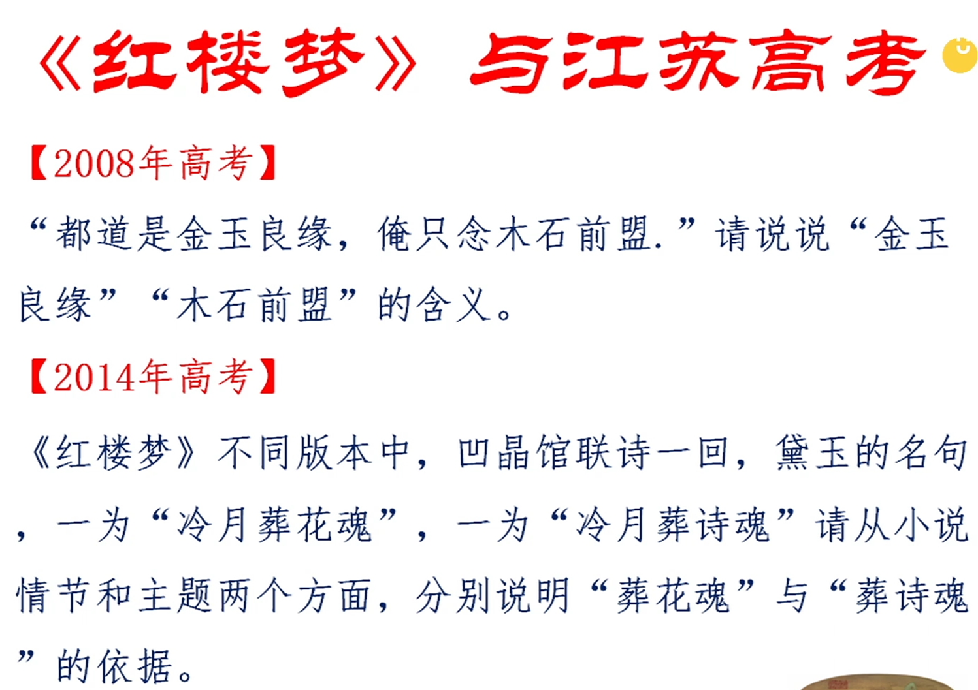

Slide 2
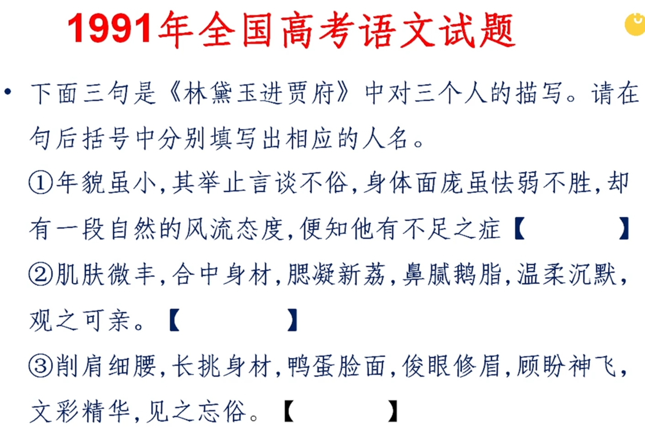

Slide 3
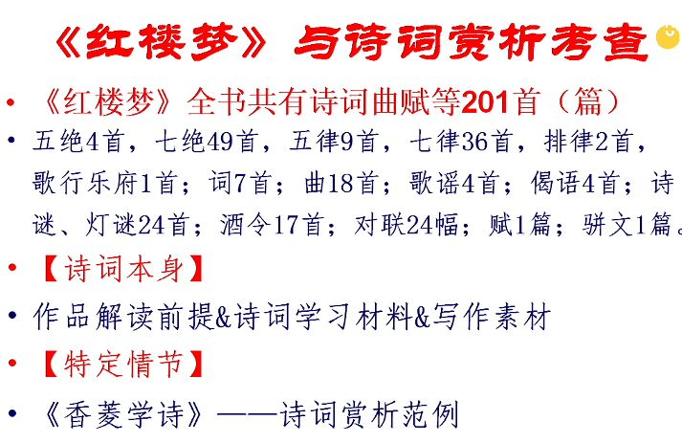

Slide 4
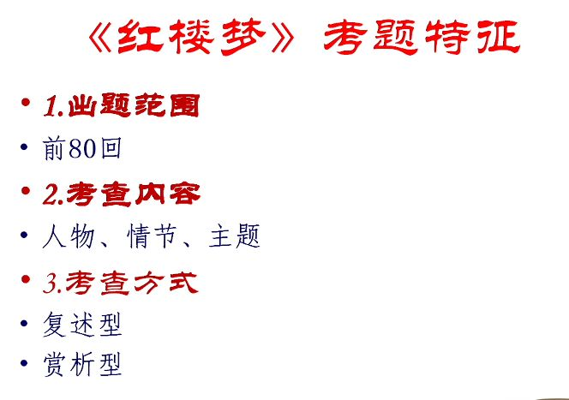

Slide 5
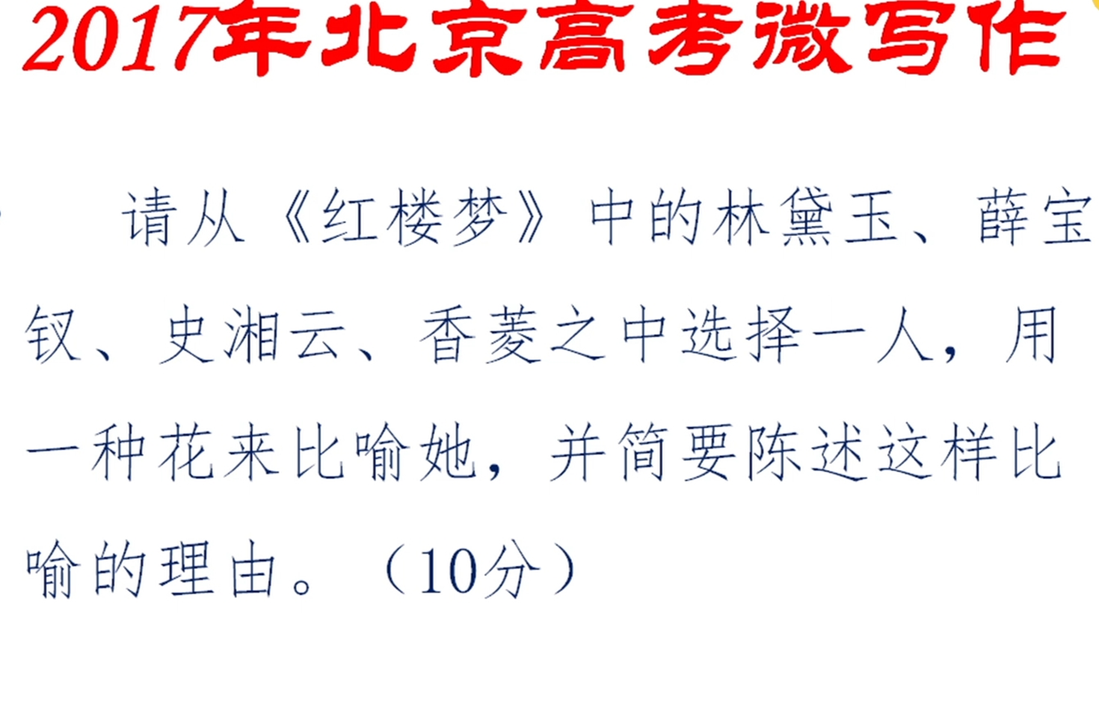

Slide 6
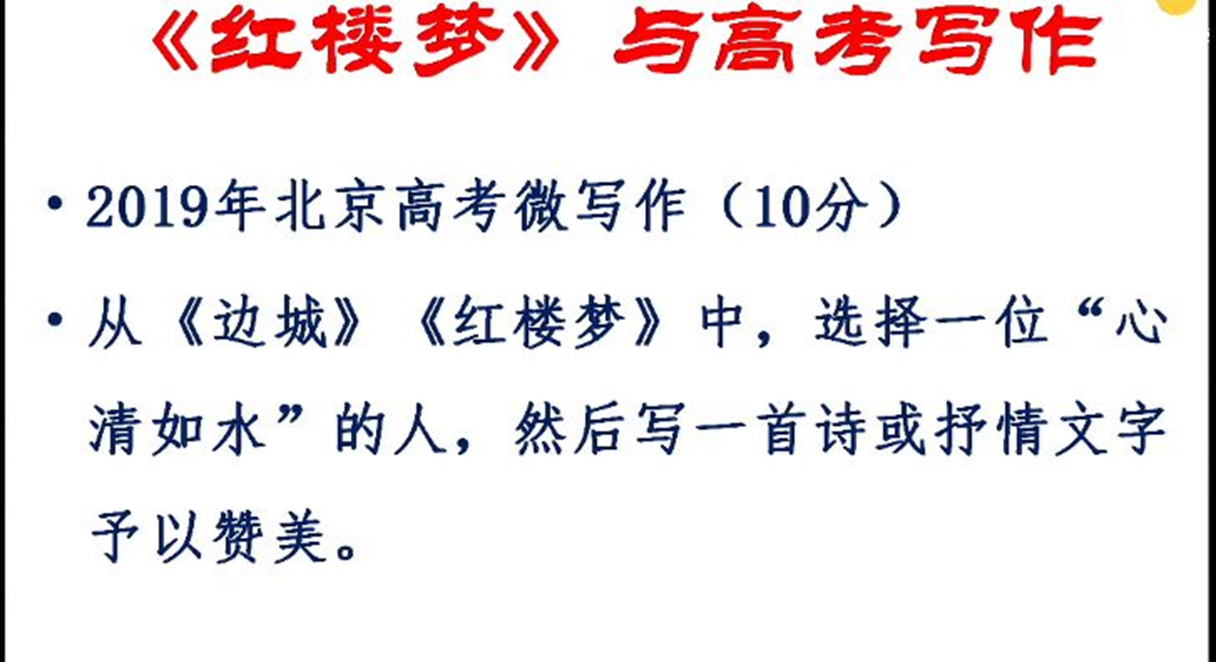

Slide 7
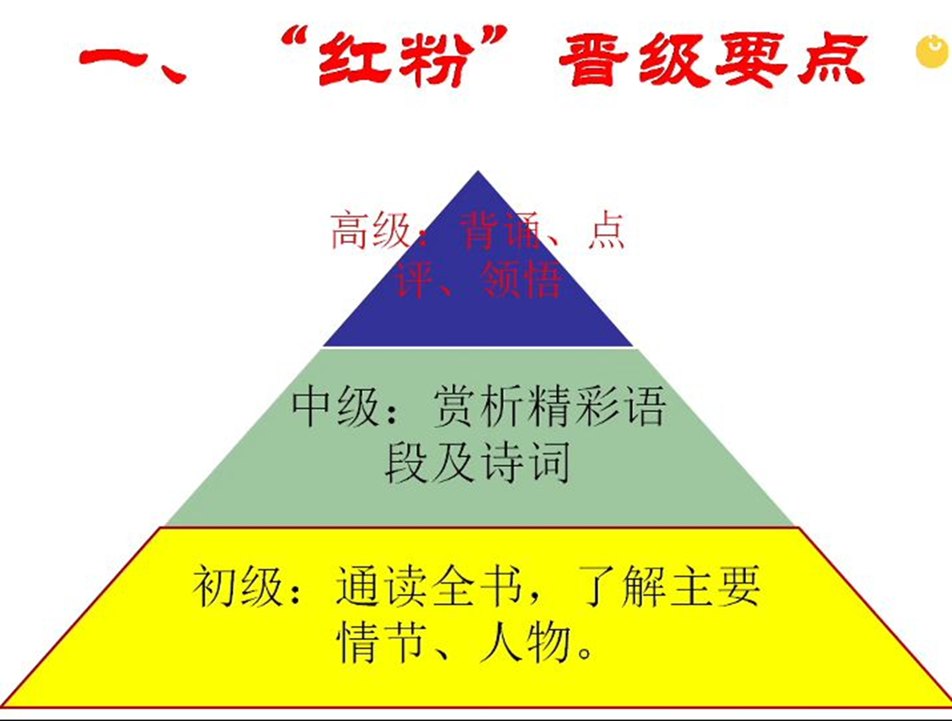

Slide 8
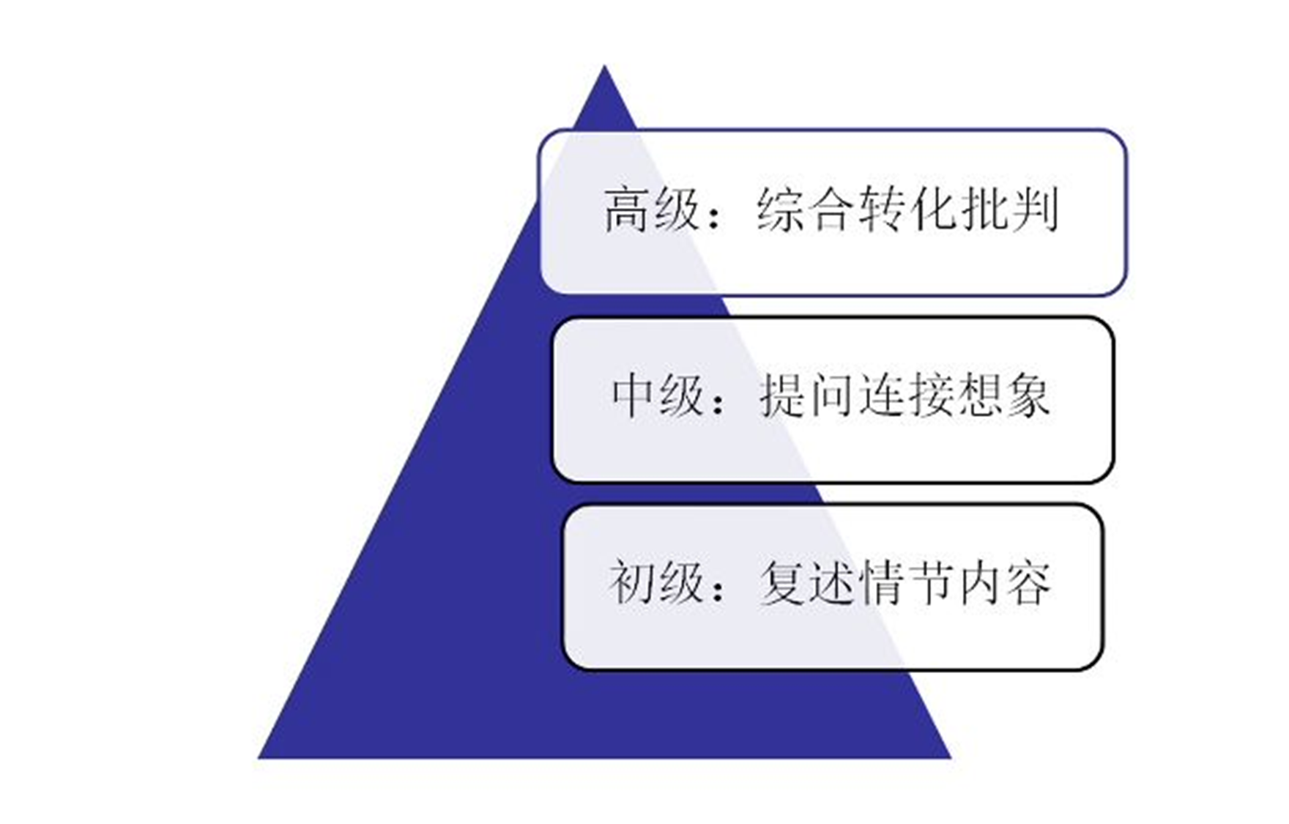

Slide 9
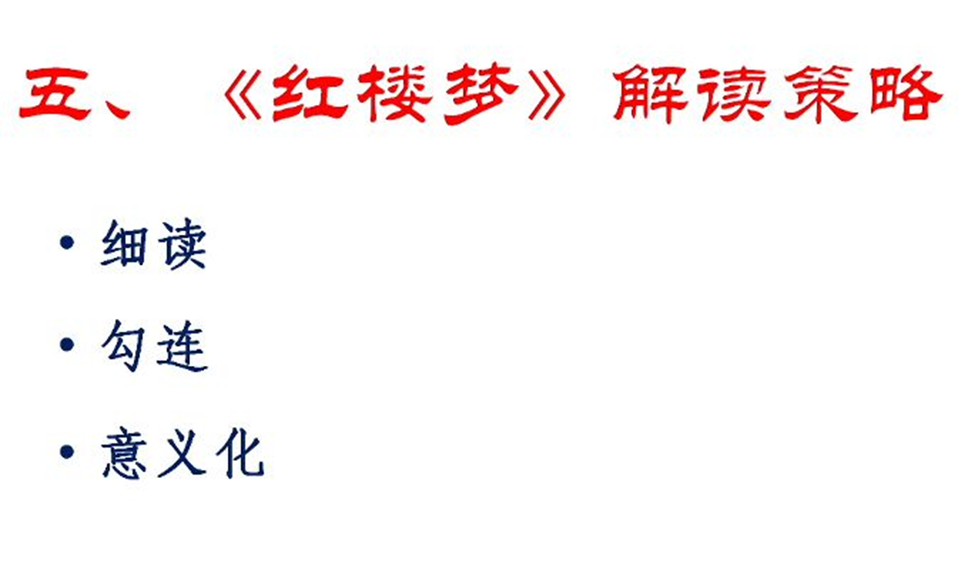

Slide 10
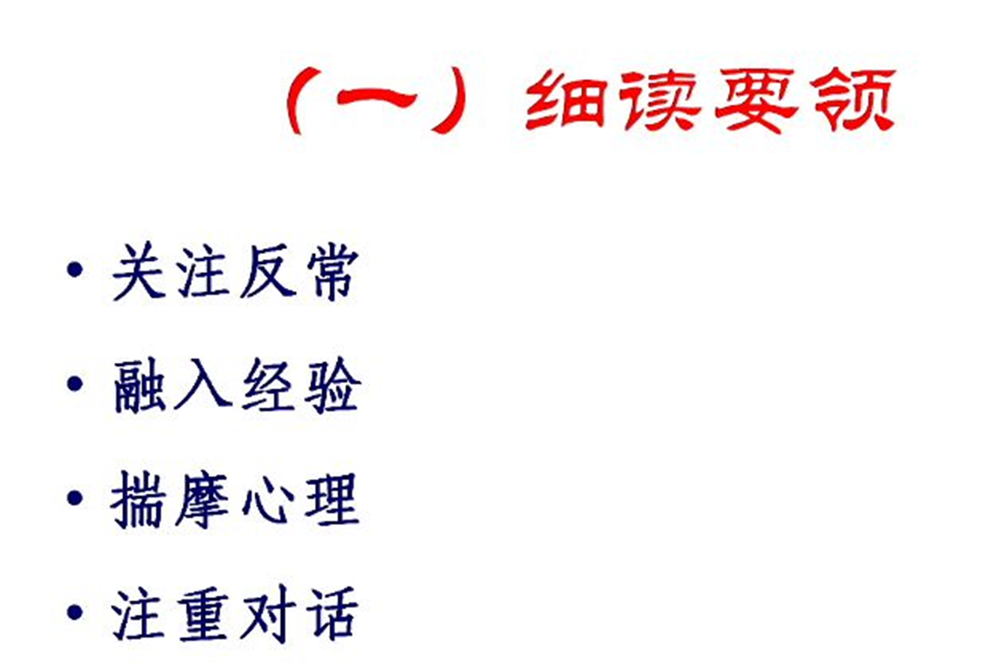

Slide 11
四、阅读流程
通读
啃读
赏读
悟读
写作

Slide 12
梳理荣宁二府 五代人物关系

Slide 13
雨村因问：“近日都中可有新闻没有？” 子兴道：“倒无有什么新闻。倒是老先生你贵同宗家，出了一件小小的异事。”雨村笑道：“弟族中无人在都，何谈及此？”子兴笑道：“你们同姓，实非同宗一族？”雨村问是谁家。子兴道：“荣国府贾府中，可也玷辱了先生的门楣么？” 雨村笑道：“原来是他家。若论起来，寒族人丁却不少，自东汉贾复以来，支派繁盛，各省皆有，谁能逐细考查！若论荣国一支，却是同谱。但他那等荣耀，我们不便去攀扯，至今故越发生疏难认了。”子兴叹道： “老先生休如此说。如今这宁荣两门也都萧疏了，不比先时的光景。”[记清此句，可知书中之荣府，已是末世了。]雨村道：“当日宁荣两宅的人口极多，如何就萧疏了。”[作者之意，原只写末世。][此已是贾府之末世了。]冷子兴道：“正是，说来也话长。”

Slide 14
雨村道：“去岁我到金陵地界，因欲游览六朝遗迹，那日进了石头城，[点睛神妙。]从他老宅门前经过。街东是宁国府，街西是荣国府，二宅相连，竟将大半条街占了。大门前虽冷落无人，[好！写出空宅。]隔着围墙一望，里面厅殿楼阁，也还都峥嵘轩峻，就是后一带花园子里，[“后”字何不直用“西”字，恐先生堕泪，故不敢用“西”字。]树木山石也都还有蓊蔚洇润之气，那里像个衰败之家。”冷子兴笑道：“亏你是个进士出身，原来不通！古人有云，百足之虫，死而不僵。如今虽说不似先年那样兴盛，较之平常仕宦之家，到底气象不同。如今生齿日繁，事务日盛，主仆上下，安富尊荣者尽多，运筹谋画者无一，[二语乃今古富贵世家之大病。]其日用排场费用又不能将就省俭。如今外面的架子虽未甚倒，[“甚”字好，盖已半倒矣。]内囊却也尽上来了。这还是小事，更有一件大事，谁知这样钟鸣鼎食之家，翰墨诗书之族，[两句写出荣府。]如今的儿孙，竟一代不如一代了！”[文是极好之文，理是必有之理，话则极痛极悲之话。][世家兴败，寄口与人，诚可悲夫]

Slide 15
雨村听了，也纳罕道：“这样诗礼之家，岂有不善教育之理？别家不知，只说这宁荣二宅，是最教子有方的。”
子兴叹道：[一转有力。]“正说的是这两门呢！待我告诉你：当日宁国公[演。]与荣国公，[源。]是一母同胞弟兄两个。宁公居长，生了四个儿子。[贾蔷、贾菌之祖，不言可知矣。]宁公死后，长子贾代化袭了官，[第二代。]也养了两个儿子。长子贾敷，至八九岁上便死了。只剩了次子贾敬袭了官，[第三代。]如今一味好道，只爱烧丹炼汞，[亦是大族末世常有之事，叹叹！][偏先从好神仙的苦处说来。]余者一概不在心上。幸而早年留下一子，名唤贾珍，[第四代。]因他父亲一心想作神仙，把官倒让他袭了。他父亲又不肯回原籍来，只在都中城外和道士们胡羼。这位珍爷也倒生了一个儿子，今年才十六岁，名唤贾蓉。[至蓉五代。][至此五代。]

Slide 16
再说荣府你听，方才所说的异事就出在这里。自荣公死后，长子贾代善袭了官，[第二代。]娶的是金陵世勋史侯家的小姐为妻。[因湘云故及之。]生了两个儿子，长子贾赦，次子贾政。[第三代。]如今代善早已去世，太夫人尚在，[记真，湘云祖姑史氏太君也。]长子贾赦袭着官。[伏下贾琏、凤姐当家之文。]次子贾政，自幼酷喜读书，祖父最疼，原欲以科甲出身的，不料代善临终时遗本一上，皇上因恤先臣，即时令长子袭官外，问还有几子，立刻引见，遂额外赐了这政老爹一个主事之衔，[嫡真实事，非妄拟也。]令其入部习学，如今现已升了员外郎了。[总是称功颂德。]这政老爹的夫人王氏，[记清。]头胎生的公子名唤贾珠，十四岁进学，不到二十岁就娶了妻生了子，[此即贾兰也，至兰第五代。]一病死了。[略可望者即死，叹叹！]第二胎生了一位小姐，生在大年初一，这就奇了。不想次年又生了一位公子，说来更奇，一落胎胞，嘴里便衔下一块五彩晶莹的美玉来，上面还有许多字迹，[青埂顽石已得下落。]就取名叫作宝玉。[一部书中第一人，却如此淡淡带出，故不见后来玉兄文字繁难。]你道是新奇异事不是。”[正是宁、荣二处支谱。]

Slide 17
《红楼梦》中“谶”

Slide 18
谐音命名
第一回：
“青埂”峰＝
“十里”街＝
“仁清”巷＝
“葫芦”庙＝
甄费＝
甄士隐＝
甄英莲＝
情根
势利
人情
糊涂
真废
真事隐
真应怜

Slide 19
谐音命名
第一回：
贾雨村＝
贾化＝
时飞＝
胡州＝
霍启＝
封肃＝
元迎探惜＝
娇杏＝
假语存
假话
实非
胡诌
祸起
风俗
原应叹息
侥幸

Slide 20
谐音命名
第二回：
元迎探惜＝
娇杏＝
第三回：
张“如圭”＝
第四回：
冯渊＝
原应叹息
侥幸
如鬼
逢冤

Slide 21
谐音命名
第五回：
千红一“窟”＝
万艳同“杯”＝
辈芳“髓”＝
第七回：
香菱＝
余信＝
秦钟＝
哭
悲
碎
相怜
愚性
情种

Slide 22
谐音命名
第八回：
单聘仁＝
吴新登＝
詹光＝
戴良＝
秦业＝
善骗人
无星戥
沾光
大量
情孽

Slide 23
谐音命名
第二十四回：
卜世仁＝
第六十三回：
“榆荫”堂＝
不是人
余荫

Slide 24
谶
将要应验的预言、预兆

Slide 25
一、谶谣
二、诗谶：以诗观运
三、戏谶
四、物谶

Slide 26
一、谶谣
1. 人物判词十四首（图文并茂：图谶）（第5回）
2.《灯谜诗》七首（第22回）

Slide 27
（一）判词
第5回人物判词十四首
（图文并茂：图谶）
个别人物命运的悲剧的预言

Slide 28
游幻镜指迷十二钗 饮仙醪曲演红楼梦

Slide 29
别名法
过程隐喻法
对象隐喻法
拆字法
双关法
谐音法

Slide 30
宝玉看了，便知感叹。进入门来，只见有十数个大厨，皆用封条封着。看那封条上，皆是各省的地名。宝玉一心只拣自己的家乡封条看，遂无心看别省的了。只见那边厨上封条上大书七字云：“金陵十二钗正册。”宝玉问道：“何为‘金陵十二钗正册’？”警幻道：“即贵省中十二冠首女子之册，故为‘正册’。”宝玉道：“常听人说，金陵极大，怎么只十二个女子？如今单我家里，上上下下，就有几百女孩子呢。”警幻冷笑道：“贵省女子固多，不过择其紧要者录之。下边二厨则又次之。余者庸常之辈，则无册可录矣。”宝玉听说，再看下首二厨上，果然写着“金陵十二钗副册”，又一个写着“金陵十二钗又副册”。宝玉便伸手先将“又副册”厨开了，拿出一本册来，揭开一看，

Slide 31
只见这首页上画着一幅画，又非人物，也无山水，不过是水墨染的满纸乌云浊雾而已。后有几行字迹，写的是：
霁月难逢，彩云易散。心比天高，身为下贱。风流灵巧招人怨。寿夭多因毁谤生，多情公子空牵念。
别名法
晴 雯
（ 雯：成花纹的云彩）
→ 姓名 + 性格 + 命运

Slide 32
宝玉看了，又见后面画着一簇鲜花，一床破席，也有几句言词，写道是：
枉自温柔和顺，空云似桂如兰；堪羡优伶有福，谁知公子无缘。
宝玉看了不解。
谐音法
花
袭

Slide 33
遂掷下这个，又去开了副册厨门，拿起一本册来，揭开看时，只见画着一株桂花，下面有一池沼，其中水涸泥干，莲枯藕败，后面书云：
根并荷花一茎香，平生遭际实堪伤。
自从两地生孤木，致使香魂返故乡。
（别名法/双关法：偶败）
（拆字法）

Slide 34
宝玉看了仍不解。便又掷了，再去取“正册”看，只见头一页上便画着两株枯木，木上悬着一围玉带；又有一堆雪，雪下一股金簪。也有四名言词，道是：
可叹停机德，堪怜咏絮才。
玉带林中挂，金簪雪里埋。
（拆字法）
（谐音法）
（别名法）
（逆读谐音法）
（逆读+别名法）

Slide 35
宝玉看了仍不解。待要问时，情知他必不肯泄漏；待要丢下，又不舍。遂又往后看时，只见画着一张弓，弓上挂着香橼。也有一首歌词云：
二十年来辨是非，榴花开处照宫闱。
三春争及初春景，虎兕相逢大梦归。
谐音法（宫）
谐音法（元）
别名法（元春）
过程隐喻法

Slide 36
后面又画着两人放风筝，一片大海，一只大船，船中有一女子掩面泣涕之状。也有四句写云：
才自精明志自高，生于末世运偏消。
清明涕送江边望，千里东风一梦遥。
后面又画几缕飞云，一湾逝水。其词曰：
富贵又何为，襁褓之间父母违。
展眼吊斜晖，湘江水逝楚云飞。
拆词法

Slide 37
后面又画着一块美玉，落在泥垢之中。其断语云：
欲洁何曾洁，云空未必空。
可怜金玉质，终陷淖泥中。
谐音法（妙玉）

Slide 38
后面忽见画着个恶狼，追扑一美女，欲啖之意，其书云：
子系中山狼，得志便猖狂。
金闺花柳质，一载赴黄粱。
后面便是一所古庙，里面有一美人在内看经独坐。其判云：
勘破三春景不长，缁衣顿改昔年妆。
可怜绣户侯门女，独卧青灯古佛旁。
对象隐喻法（孙绍祖）
对象隐喻法（惜春）

Slide 39
后面便是一片冰山，上面有一只雌凤。其判曰：
凡鸟偏从末世来，都知爱慕此生才。
一从二令三人木，哭向金陵事更哀。
拆字法（鳳）
拆字法（休）

Slide 40
后面又是一座荒村野店，有一美人在那里纺绩。其判云：
势败休云贵，家亡莫论亲。
偶因济刘氏，巧得遇恩人。
后面又画着一盆茂兰，旁有一位凤冠霞帔的美人。也有判云：
桃李春风结子完，到头谁似一盆兰。
如冰水好空相妒，枉与他人作笑谈。
谐音法（李纨）

Slide 41
后面又画着高楼大厦，有一美人悬梁自缢。其判云：
情天情海幻情身，情既相逢必主淫。
漫言不肖皆荣出，造衅开端实在宁。
宝玉还欲看时，那仙姑知他天分高明，性情颖慧，恐把仙机泄漏，遂掩了卷册，笑向宝玉道：“且随我去游玩奇景，何必在此打这闷葫芦！”
谐音法（秦可卿）

Slide 42
谶语的模式：
人名 + 性格 + 命运
谶语的风格：
正面而含蓄，无批判

Slide 43
猜猜看：
下面的《红楼梦》十二支曲，每首写的是谁？

Slide 44
〔红楼梦引子〕开辟鸿蒙，谁为情种？都只为风月情浓。趁着这奈何天，伤怀日，寂寥时，试遣愚衷。因此上，演出这怀金悼玉的《红楼梦》。
〔终身误〕都道是金玉良姻，俺只念木石前盟。空对着，山中高士晶莹雪；终不忘，世外仙姝寂寞林。叹人间，美中不足今方信。纵然是齐眉举案，到底意难平。

Slide 45
〔枉凝眉〕一个是阆苑仙葩，一个是美玉无瑕。若说没奇缘，今生偏又遇着他；若说有奇缘，如何心事终虚化？一个枉自嗟呀，一个空劳牵挂。一个是水中月，一个是镜中花。想眼中能有多少泪珠儿，怎经得秋流到冬尽，春流到夏！
宝玉听了此曲，散漫无稽，不见得好处；但其声韵凄惋，竟能销魂醉魄。因此也不察其原委，问其来历，就暂以此释闷而已。因又看下道：

Slide 46
〔恨无常〕喜荣华正好，恨无常又到。眼睁睁，把万事全抛。荡悠悠，把芳魂消耗。望家乡，路远山高。故向爹娘梦里相寻告：儿命已入黄泉，天伦呵，须要退步抽身早！
元春

Slide 47
〔分骨肉〕一帆风雨路三千，把骨肉家园齐来抛闪。恐哭损残年，告爹娘，休把儿悬念。自古穷通皆有定，离合岂无缘？从今分两地，各自保平安。奴去也，莫牵连。
探春

Slide 48
〔乐中悲〕襁褓中，父母叹双亡。纵居那绮罗丛，谁知娇养？幸生来，英豪阔大宽宏量，从未将儿女私情略萦心上。好一似，霁月光风耀玉堂。厮配得才貌仙郎，博得个地久天长，准折得幼年时坎坷形状。终久是云散高唐，水涸湘江。这是尘寰中消长数应当，何必枉悲伤！
史湘云

Slide 49
〔世难容〕气质美如兰，才华馥比仙。天生成孤癖人皆罕。你道是啖肉食腥膻，视绮罗俗厌；却不知太高人愈妒，过洁世同嫌。可叹这，青灯古殿人将老；辜负了，红粉朱楼春色阑。到头来，依旧是风尘肮脏违心愿。好一似，无瑕白玉遭泥陷；又何须，王孙公子叹无缘。
妙玉

Slide 50
〔喜冤家〕中山狼，无情兽，全不念当日根由。一味的骄奢淫荡贪还构。觑着那，侯门艳质同蒲柳；作践的，公府千金似下流。叹芳魂艳魄，一载荡悠悠。
迎春

Slide 51
〔虚花悟〕将那三春看破，桃红柳绿待如何？把这韶华打灭，觅那清淡天和。说什么，天上夭桃盛，云中杏蕊多。到头来，谁把秋捱过？则看那，白杨村里人呜咽，青枫林下鬼吟哦。更兼着，连天衰草遮坟墓。这的是，昨贫今富人劳碌，春荣秋谢花折磨。似这般，生关死劫谁能躲？闻说道，西方宝树唤婆娑，上结着长生果。
惜春

Slide 52
〔聪明累〕机关算尽太聪明，反算了卿卿性命。生前心已碎，死后性空灵。家富人宁，终有个家亡人散各奔腾。枉费了，意悬悬半世心；好一似，荡悠悠三更梦。忽喇喇似大厦倾，昏惨惨似灯将尽。呀！一场欢喜忽悲辛。叹人世，终难定！
王熙凤

Slide 53
〔留余庆〕留余庆，留余庆，忽遇恩人；幸娘亲，幸娘亲，积得阴功。劝人生，济困扶穷，休似俺那爱银钱忘骨肉的狠舅奸兄！正是乘除加减，上有苍穹。
巧姐

Slide 54
〔晚韶华〕镜里恩情，更那堪梦里功名！那美韶华去之何迅！再休提绣帐鸳衾。只这带珠冠，披凤袄，也抵不了无常性命。虽说是，人生莫受老来贫，也须要阴骘积儿孙。气昂昂头戴簪缨，光灿灿胸悬金印；威赫赫爵禄高登，昏惨惨黄泉路近。问古来将相可还存？也只是虚名儿与后人钦敬。
李纨

Slide 55
〔好事终〕画梁春尽落香尘。擅风情，秉月貌，便是败家的根本。箕裘颓堕皆从敬，家事消亡首罪宁。宿孽总因情。
秦可卿

Slide 56
〔收尾·飞鸟各投林〕为官的，家业凋零；富贵的，金银散尽；有恩的，死里逃生；无情的，分明报应。欠命的，命已还；欠泪的，泪已尽。冤冤相报实非轻，分离聚合皆前定。欲知命短问前生，老来富贵也真侥幸。看破的，遁入空门；痴迷的，枉送了性命。好一似食尽鸟投林，落了片白茫茫大地真干净！
空——色——空

Slide 57
（二）灯谜
第22回：
听曲文宝玉悟禅机
制灯谜贾政悲谶语

Slide 58
思考：
1.每个灯谜的谜底是？
2.谜底有何寓意？是否暗示制灯谜者的某种命运？
3.从准确率看，是否能看出人物的才学？

Slide 59
忽然人报，娘娘差人送出一个灯谜儿，命你们大家去猜，猜着了每人也作一个进去。四个听说忙出去，至贾母上房。只见一个小太监，拿了一盏四角平头白纱灯，专为灯谜而制，上面已有一个，众人都争看乱猜。小太监又下谕道：“众小姐猜着了，不要说出来，每人只暗暗的写在纸上，一齐封进宫去，娘娘自验是否。”宝钗等听了，近前一看，是一首七言绝句，并无甚新奇，口中少不得称赞，只说难猜，故意寻思，其实一见就猜着了。宝玉、黛玉、湘云、探春四个人也都解了，各自暗暗的写了半日。一并将贾环、贾兰等传来，一齐各揣机心都猜了，写在纸上。然后各人拈一物作成一谜，恭楷写了，挂在灯上。

Slide 60
能使妖魔胆尽摧，身如束帛气如雷。
一声震得人方恐，回首相看已成灰。
（元春）

Slide 61
太监去了，至晚出来传谕：“前娘娘所制，俱已猜着，惟二小姐与三爷猜的不是。小姐们作的也都猜了，不知是否。”说着，也将写的拿出来。也有猜着的，也有猜不着的，都胡乱说猜着了。太监又将颁赐之物送与猜着之人，每人一个宫制诗筒，一柄茶筅，独迎春、贾环二人未得。迎春自为顽笑小事，并不介意，贾环便觉得没趣。且又听太监说：“三爷说的这个不通，娘娘也没猜，叫我带回问三爷是个什么。”

Slide 62
往常间只有宝玉长谈阔论，今日贾政在这里，便惟有唯唯而已。余者湘云虽系闺阁弱女，却素喜谈论，今日贾政在席，也自缄口禁言。黛玉本性懒与人共，原不肯多语。宝钗原不妄言轻动，便此时亦是坦然自若。故此一席虽是家常取乐，反见拘束不乐。贾母亦知因贾政一人在此所致之故，酒过三巡，便撵贾政去歇息。贾政亦知贾母之意，撵了自己去后，好让他们姊妹兄弟取乐的，贾政忙陪笑道：“今日原听见老太太这里大设春灯雅谜，故也备了彩礼酒席，特来入会。何疼孙子孙女之心，便不略赐以儿子半点？”贾母笑道：“你在这里，他们都不敢说笑，没的倒叫我闷。你要猜谜时，我便说一个你猜，猜不着是要罚的。”贾政忙笑道：“自然要罚。若猜着了，也是要领赏的。”贾母道：

Slide 63
1.猴子身轻站树梢
（贾母）

Slide 64
身自端方，体自坚硬。
虽不能言，有言必应。
（贾政）

Slide 65
天运人功理不穷，有功无运也难逢。
因何镇日纷纷乱？只为阴阳数不同。
（迎春）

Slide 66
阶下儿童仰面时，清明妆点最堪宜。
游丝一断浑无力，莫向东风怨别离。
（探春）

Slide 67
前身色相总无成，不听菱歌听佛经。
莫道此生沉黑海，性中自有大光明。
（惜春）

Slide 68
朝罢谁携两袖烟？琴边衾里总无缘。
晓筹不用鸡人报，五夜无烦侍女添。
焦首朝朝还暮暮，煎心日日复年年。
光阴荏苒须当惜，风雨阴晴任变迁。
（宝钗）

Slide 69
“这个自然。”说着便念道：
猴子身轻站树梢。打一果名。
贾政已知是荔枝，便故意乱猜别的，罚了许多东西；然后方猜着，也得了贾母的东西。然后也念一个与贾母猜，念道：
身自端方，体自坚硬。虽不能言，有言必应。打一用物。
说毕，便悄悄的说与宝玉。宝玉意会，又悄悄的告诉了贾母。贾母想了想，果然不差，便说：“是砚台。”贾政笑道：“到底是老太太，一猜就是。”回头说：“快把贺彩送上来。”地下妇女答应一声，大盘小盘一齐捧上。贾母逐件看去，都是灯节下所用所顽新巧之物，甚喜，遂命：“给你老爷斟酒。”宝玉执壶，迎春送酒。贾母因说：“你瞧瞧那屏上，都是他姊妹们做的，再猜一猜我听。”

Slide 70
贾政答应，起身走至屏前，只见头一个写道是：
能使妖魔胆尽摧，身如束帛气如雷。
一声震得人方恐，回首相看已化灰。
贾政道：“这是炮竹嗄。”宝玉答道：“是。”贾政又看道：
天运人功理不穷，有功无运也难逢。
因何镇日纷纷乱，只为阴阳数不同。
贾政道：“是算盘。”迎春笑道：“是。”又往下看是：
阶下儿童仰面时，清明妆点最堪宜。
游丝一断浑无力，莫向东风怨别离。
贾政道：“这是风筝。”探春笑道：“是。”又看道是：
前身色相总无成，不听菱歌听佛经。
莫道此生沉黑海，性中自有大光明。
贾政道：“这是佛前海灯嗄。”惜春笑答道：“是海灯。”

Slide 71
贾政心内沉思道：“娘娘所作爆竹，此乃一响而散之物。迎春所作算盘，是打动乱如麻。探春所作风筝，乃飘飘浮荡之物。惜春所作海灯，一发清净孤独。今乃上元佳节，如何皆作此不祥之物为戏耶？”心内愈思愈闷，因在贾母之前，不敢形于色，只得仍勉强往下看去。

Slide 72
只见后面写着七言律诗一首，却是宝钗所作，随念道：
朝罢谁携两袖烟，琴边衾里总无缘。
晓筹不用鸡人报，五夜无烦侍女添。
焦首朝朝还暮暮，煎心日日复年年。
光阴荏苒须当惜，风雨阴晴任变迁。
贾政看完，心内自忖道：“此物还倒有限。只是小小之人作此词句，更觉不祥，皆非永远福寿之辈。”想到此处，愈觉烦闷，大有悲戚之状，因而将适才的精神减去十分之八九，只垂头沉思。

Slide 73
人物 | 谜底 | 寓意 | 命运
贾母 | 荔枝 | 树倒猢狲散
贾政 | 砚台 | 贾府祖宗
元春 | 爆竹 | 一响而散
迎春 | 算盘 | 打动乱如麻
探春 | 风筝 | 飘飘浮荡
惜春 | 海灯 | 清净孤寂
宝钗 | 更香 | 聚散无常
薨 逝
被庇护
薨 逝
惨嫁/惨死
远嫁
出家
守寡

Slide 74
第50回：
李纨又道：“一池青草草何名。”湘云忙道：“这一定是‘蒲芦也’。再不是不成？”李纨笑道：“这难为你猜。纹儿的是‘水向石边流出冷’，打一古人名。”探春笑问道：“可是山涛？”李纨笑道：“是。”李纨又道：“绮儿的是个‘萤’字，打一个字。”众人猜了半日，宝琴笑道：“这个意思却深，不知可是花草的‘花’字？”李绮笑道：“恰是了。”众人道：“萤与花何干？”黛玉笑道：“妙得很！萤可不是草化的？”众人会意，都笑了说：“好！”

Slide 75
灯谜在情节、人物上的作用：
暗示人物命运；
侧面展现人物才华；

Slide 77
二、诗谶
寿怡红群芳开夜宴
死金丹独艳理亲丧
（63回）
一种花卉
四字成语
一句诗句

Slide 78
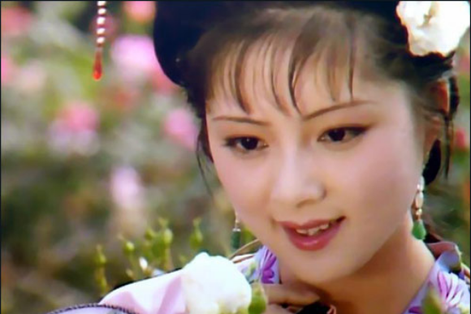

Slide 79
说着，晴雯拿了一个竹雕的签筒来，里面装着象牙花名签子，摇了一摇，放在当中。又取过银子来，盛在盒内，摇了一摇，揭开一看，里面是六点，数至宝钗。宝钗便笑道：“我先抓，不知抓出个什么来。”说着将筒摇了一摇，伸手掣出一签。大家一看，只见签上面着一枝牡丹，题“艳冠群芳”四字。下面又有镌的小字，一句唐诗，道是： 任是无情也动人。
又注着：“在席共贺一杯。此为群芳之冠，随意命人，不拘诗词雅谑，或新曲一支为贺。”众人都笑说：“巧得很，你也原配牡丹花。”说着大家共贺了一杯。

Slide 80
牡丹花
唐：罗隐
似共东风别有因，绛罗高卷不胜春。
若教解语应倾国，任是无情亦动人。
芍药与君为近侍，芙蓉何处避芳尘。
可怜韩令功成后，辜负秾华过此身。

Slide 81
牡丹随着东风一起开谢，当是别有原因吧，是不是因为它能赢得东君眷顾？
就好比昔日杨贵妃的玄宗的一枝解语花，只要有着倾国之美，即使无情，不也一样动人么？
美艳的芍药也只是牡丹你的近待罢了，芙蓉也为了避开你的芳尘而挤入了池中去。
可怜啊，没有想到，如此美艳的牡丹，也有被韩弘这种人砍掉的时候，当韩令做成了事之后，牡丹的秾华也便被辜负了。

Slide 82
金·元好问《唐诗鼓吹笺注》云：“一曰‘别有因’，极写牡丹花之出众，不比凡卉。‘不胜春’，正是‘别有因’意。三、四，皆写‘别有因’三字。五、六，引芍药、芙蓉以抬高牡丹，以见‘秾华’之不可辜负也。”

Slide 83
帝（唐明皇）与妃子（杨贵妃）共赏太液池千叶莲，指妃子与左右曰：‘何如此解语花也。’
——《开元天宝遗事》

Slide 84
南宋·胡仔《苕溪渔隐丛话后集》卷二十三引严有翼《艺苑雌黄》云：“余考之，唐元和中韩弘罢宣武节制，始至长安，私第有花，命斸去曰：‘吾岂效儿女辈耶？’当时为牡丹包羞之不暇，故隐有‘辜负秾华’之语。”

Slide 85
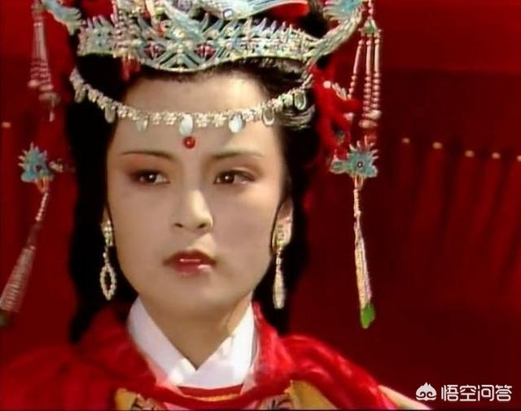

Slide 86
宝钗又掷了一个十六点，数到探春。探春笑道：“还不知得个什么。”伸手掣了一根出来，自己一瞧，便撂在桌上，红了脸笑道：“很不该行这个令！这原是外头男人们行的令，许多混账话在上头。”众人不解，袭人等忙拾起来。众人看时，上面一技杏花，那红字写着“瑶池仙品”四字，诗云：
日边红杏倚云栽。
注云：“得此签者，必得贵婿，大家恭贺一杯，再同饮一杯。”众人笑说道：“我们说是什么呢，这签原是闺阁中取笑的，除了这两三根有这话的，并无杂话。这有何妨？我们家已有了王妃，难道你也是王妃不成？大喜，大喜！”说着大家来敬探春。探春那里肯饮，却被湘云、香菱、李纨等三四个人，强死强活，灌了一钟才罢。

Slide 87
下第后上永崇高侍郎 / 上高侍郎 唐 高蟾 天上碧桃和露种，日边红杏倚云栽。
天上的碧桃和着甘露种植，日边的红杏倚着彩云栽培。
芙蓉生在秋江上，不向东风怨未开。
芙蓉生长在这秋天的江畔，从不抱怨东风不让她及时开放。

Slide 88
前两句比喻别人考中进士并表达羡慕之意，委婉含蓄地表达了对借皇家权贵雨露之恩者的不满；
后两句比喻自己的自信和进取态度，也有希望得到高侍郎援引赏识的意思。
全诗运用比体，寄兴深微。

Slide 89
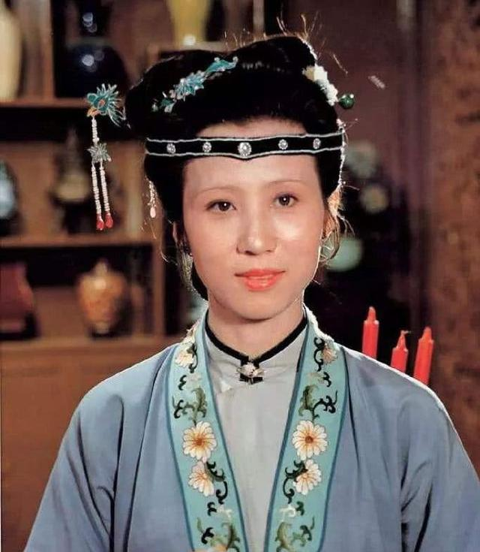

Slide 90
探春只叫：“蠲了这个，再行别的。”众人断不肯依。湘云拿着他的手，强掷了个十九点出来，便该李氏掣。李氏摇了一摇，掣出一根来一看，笑道：“好极！你们瞧瞧这行子，竟有些意思。”众人瞧那签上，画着一枝老梅，写着“霜晓寒姿”四字，那一面旧诗是：
竹篱茅舍自甘心。
注云：“自饮一杯，下家掷骰。”李纨笑道：“真有趣，你们掷去罢，我只自吃一杯，不问你们的废兴。”说着便吃酒，将骰过给黛玉。

Slide 91
梅
宋 王琪 不受尘埃半点侵，竹篱茅舍自甘心。
高洁的梅花不受半点尘埃侵蚀，心甘情愿地生长在竹篱边、茅舍旁。
只因误识林和靖，惹得诗人说到今。
只因错误的认识了酷爱梅花的林和靖，惹得诗人谈笑至今。

Slide 92
烈女操
唐 孟郊
梧桐相待老，鸳鸯会双死。 贞妇贵殉夫，舍生亦如此。 波澜誓不起，妾心古井水。

Slide 93
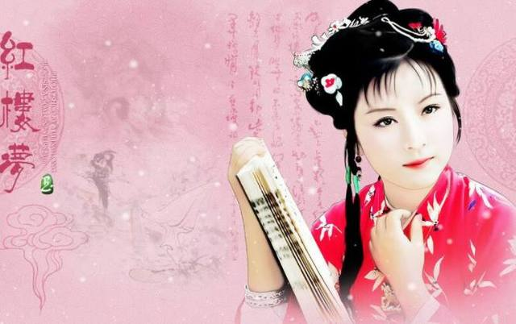

Slide 94
黛玉一掷是十八点，便该湘云掣。湘云笑着，揎拳掳袖的，伸手掣了一根出来。大家看时，一面画着一枝海棠，题着“香梦沉酣”四字，那面诗道是： 只恐夜深花睡去。 黛玉笑道：“‘夜深’二字改‘石凉’两个字倒好。”众人知他打趣日间湘云醉眠的事，都笑了。湘云笑指那自行船给黛玉看，又说：“快坐上那船家去罢，别多说了。”众人都笑了。因看注云：“既云香梦沉酣，掣此签者，不便饮酒，只令上下两家各饮一杯。”湘云拍手笑道：“阿弥陀佛，真真好签！”恰好黛玉是上家，宝玉是下家，二人斟了两杯，只得要饮。宝玉先饮了半杯，瞅人不见递与芳官。芳官即便端起来，一仰脖喝了。黛玉只管和人说话，将酒全折在漱孟内了。

Slide 95
海棠
宋 苏轼
东风袅袅泛崇光，香雾空蒙月转廊。
袅袅的东风吹拂暖意融融，春色更浓。花朵的香气融在朦胧的雾里，而月亮已经移过了院中的回廊。
只恐夜深花睡去，故烧高烛照红妆。
只害怕夜深人静花儿独自开放无人欣赏，特意点燃蜡烛来照亮海棠的美丽姿容。

Slide 97
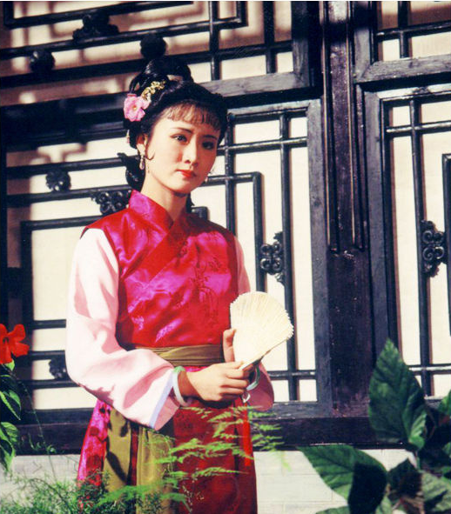

Slide 98
湘云便抓起骰子来，一掷个九点，数去该麝月。麝月便掣了一根出来，大家看时，上面是一技荼花，题着“韶华胜极”四字，那边写着一句旧诗，道是： 开到荼花事了。 注云：“在席各饮三杯送春。”麝月问：“怎么讲？”宝玉皱皱眉儿，忙将签藏了，说：咱们且喝酒罢。”说着，大家吃了三口，以充三杯之数。

Slide 99
春暮游小园
宋 王淇 一丛梅粉褪残妆，涂抹新红上海棠。
梅花零落，像少女卸去妆一样时，海棠花开了，它就像少女刚刚涂抹了新红一样艳丽。 开到荼靡花事了，丝丝天棘出莓墙。 不多久，待荼蘼开花以后，一春的花事已告终结，惟有丝丝天棘又长出于莓墙之上了。

Slide 100
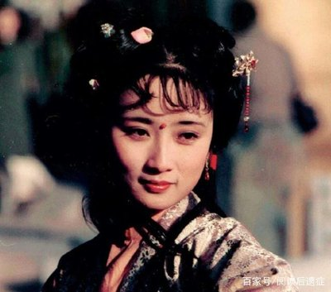

Slide 101
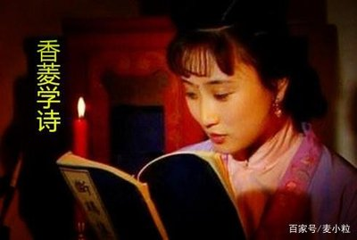

Slide 102
麝月一掷个十点，该香菱。香菱便掣了一根并蒂花，题着“联春绕瑞”，那面写着一句旧诗，道是： 连理枝头花正开。 注云：“共贺掣者三杯，大家陪饮一杯。”香菱便又掷了个六点，该黛玉。

Slide 103
落花 宋 朱淑真 连理枝头花正开，妒花风雨便相催。
连理枝头艳丽的鲜花正在盛开，但风雨嫉妒鲜花的美丽，时时刻刻想要催促鲜花凋谢。
愿教青帝常为主，莫遣纷纷点翠苔。 我真想让掌管春天的神长久做主，不让娇嫩可爱的鲜花落到碧绿的青苔上。

Slide 105
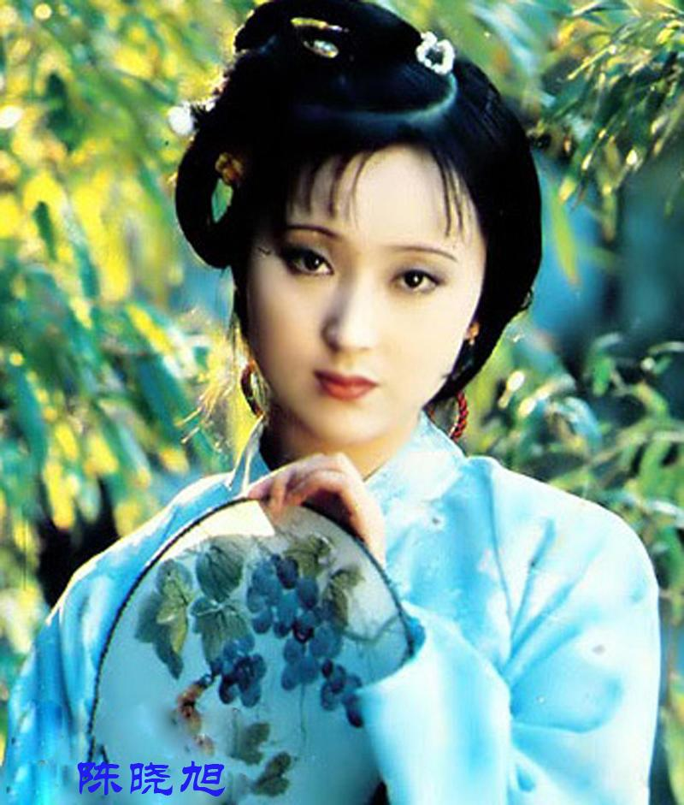

Slide 106
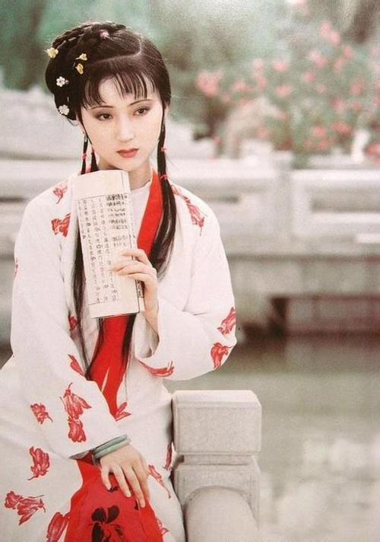

Slide 107
黛玉默默的想道：“不知还有什么好的被我掣着方好。”一面伸手取了一根。只见上面画着一枝芙蓉花，题着“风露清愁”四字，那面一句旧日诗，道是：
莫怨东风当自嗟。
注云：“自饮一杯，牡丹陪饮一杯。”众人笑说：“这个好极，除了他，别人不配做芙蓉。”黛玉也自笑了。于是饮了酒，便掷了个二十点，该着袭人。

Slide 108
明妃曲·再和王介甫
宋·欧阳修
汉宫有佳人，天子初未识，
一朝随汉使，远嫁单于国。
绝色天下光，一失难再得，
虽能杀画工，于事竟何益？
耳目所及尚如此，万里安能制夷狄！
汉计诚已拙，女色难自夸，
明妃去时泪，洒向枝上花，
狂风日暮起，飘泊落谁家？
红颜胜人多薄命，莫怨东风当自嗟。

Slide 109
汉宫里有一位美貌佳丽，最初天子并不认识。 突然间要随着汉使离去，嫁给匈奴国君，要去遥远的边地。 姣美的容颜天下无比，一旦失去，要再得到可不容易。 虽然天子发怒可以把画工杀死，对于事情又有什么补益？ 眼前的美丑尚且不能分辨，怎么能制服万里之外的夷狄！ 汉代的“和亲”实在是笨拙之计，女子不要再用容貌炫耀自己。 明妃离去时伤心落泪，伤心的泪水哟，洒向花枝。 日暮黄昏狂风吹起，风起花落啊，飘向哪里？ 漂亮的女孩大多有不幸的命运，不必怨天尤人，原应自己叹息！

Slide 110
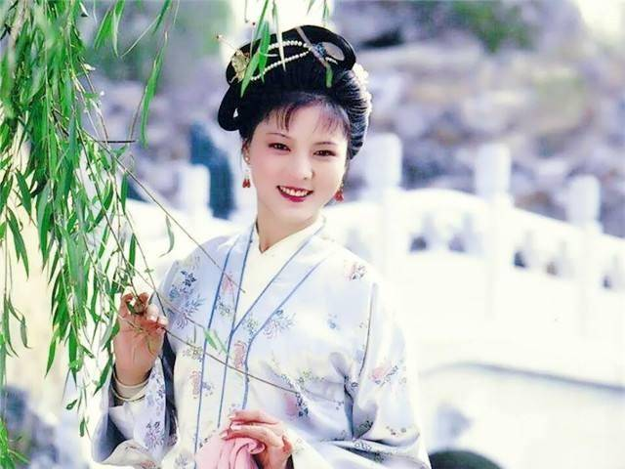

Slide 111
袭人便伸手取了一枝出来，却是一枝桃花，题着“武陵别景”四字，那一面写着旧诗，道是： 桃红又见一年春。 注云：“杏花陪一盏，坐中同庚者陪一盏，同姓者陪一盏。”众人笑道：“这一回热闹有趣。”大家算来：香菱、睛雯、宝钗三人皆与他同庚，黛玉与他同辰，只无同姓者。芳官忙道：“我也姓花，我也陪他一钟。”于是大家斟了酒。黛玉因向探春笑道：“命中该招贵婿的！你是杏花，快喝了，我们好喝。”探春笑道：“这是什么话？大嫂子顺手给他一巴掌！”李纨笑道：“人家不得贵婿，反捱打，我也不忍得。”众人都笑了。

Slide 112
庆全庵桃花 宋·谢枋得 寻得桃源好避秦，桃红又见一年春。
当年的桃源人为了避秦之乱，找到这么一个男耕女织的佳地，但他们没有年历记载，只是看到桃花盛开，才知道是新的一年来到了。
花飞莫遣随流水，怕有渔郎来问津。 倘若我住在桃花源里，就一定不让桃花瓣落入溪水之中，随水流出，为的是怕再有打渔人见到水中桃花，随水找到洞口进来啊！

Slide 113
哀众芳之芜秽！
屈原：香草美人传统

Slide 114
签诗的来源
1.从朝代看：
以宋诗为主（唐诗：2首；宋诗：6首）
（多有叙事性，便于展开命运的暗示）
2.从诗集看：
多来源于《千家诗》
（耳熟能详，便于读者展开情节、命运的联想与猜测）

Slide 115
引诗法：以诗观运
虽然只镌着一句签诗，但该句诗都是从一首完整的诗篇中节录出来的，那一首完整的诗篇，才是隐喻了签主命运的真正线索所在，是为沉在水底的冰山底层。
——欧丽娟《大观红楼》
1.暗示个人命运（联系前后情节）
2.暗示作者评价

Slide 116
冰山理论
冰山运动之雄伟壮观，是因为他只有八分之一浮在水面上，八分之七沉在水底。
——海明威《午后之死》

Slide 117
三、戏谶
1.第十一回：
庆寿宴宁府排家宴
见熙凤贾瑞起淫心

Slide 118
于是凤姐在邢夫人、王夫人前告了坐，又在尤氏的母亲前周全了一遍，仍同尤氏坐在一桌上吃酒听戏。尤氏叫拿戏单来，让凤姐点戏，凤姐说道：“亲家太太和太太们在这里，我如何敢点。”邢夫人、王夫人说道：“亲家太太和我们都点了好几出了，你点两出好的我们听。”凤姐立起身来答应了一声，方接过了戏单，从头一看，点了一出《还魂》，一出《弹词》，递过戏单去说：“现在唱的这《双官诰》，唱完了，再唱这两出，也就是时候了。”王夫人道：“可不是呢，也该趁早叫你哥哥嫂子歇歇，他们又心里不静。”尤氏说道：“太太们又不常过来，娘儿们多坐一会子去才有趣儿，天还早呢。”

Slide 119
《双官诰》
《还魂》
《弹词》

Slide 120
1.《双诰官》
明时，中州儒生薛子约之次妻刘氏生子薛倚哥。妻张氏生妒，家庭不合。子约往苏州探亲，途中行医救了王文并收为徒。圣上患疾，广求名医，子约被荐进京为皇帝治病。圣上病愈，封子约为御史，兼理太医院。当初薛子约离家之后，其次妻刘氏偷情求欢，为三娘王春娥发现，刘氏反诬三娘不良。王文假冒薛子约之名行医，病死店中，店主老万千里报丧，家人薛宝误为子约，搬尸回家。张、刘二妇遂弃子盗物另嫁。三娘含辛茹苦抚养薛倚哥。倚哥终于成人，得中状元，与其父薛子约同回乡祭祖，为三娘求回了"双官诰"，御赐"忠孝节义"牌匾。

Slide 121
2.《还魂》
警幻忙携住宝玉的手，向众姊妹道：“你等不知原委，今日原欲往荣府去接绛珠，适从宁府所过，偶遇宁荣二公之灵，嘱吾云：‘吾家自国朝定鼎以来，功名奕世，富贵传流，虽历百年，奈运终数尽不可挽回者。故遗之子孙虽多，竟无可以继业。其中惟嫡孙宝玉一人，禀性乖张，生情怪谲，虽聪明灵慧略可望成，无奈吾家运数合终，恐无人规引入道。正幸仙姑偶来，万望先以情欲声色等事，警其痴顽，或能使彼跳出迷人圈子，然后入于正路，亦吾兄弟之幸矣。’[二公真无可奈何，开一觉世觉人之路也。]如此嘱吾，故发慈心引彼至此。先以彼家中上中下三等女子之终身册籍，令彼熟玩，尚未觉悟。故引彼再至此处，令其再历饮馔声色之幻，或冀将来一悟，亦未可知也。”[一段叙出宁、荣二公，足见作者深意。]

Slide 122
原来贾珍近因居丧，每不得游玩旷荡，又不得观优闻乐作遣。无聊之极，便生了个破闷之法。日间以习射为由，请了各世家弟兄及诸富贵亲友来较射。
果然贾珍煮了一口猪，烧了一腔羊，余者桌菜及果品之类，不可胜记。就在会芳园丛绿堂中，屏开孔雀，褥设芙蓉，带领妻子姬妾，先饭后酒，开怀赏月作乐。将一更时分，真是风清月朗，上下如银。贾珍因要行令，尤氏便叫佩凤等四个人也都入席，下面一溜坐下，猜枚划拳，饮了一回。贾珍有了几分酒，一发高兴，便命取了一竿紫竹箫来，命佩凤吹箫，文花唱曲，喉清嗓嫩，真令人魄醉魂飞。唱罢，复又行令。

Slide 123
那天将有三更时分，贾珍酒已八分，大家正添衣饮茶，换盏更酌之际，忽听那边墙下有人长叹之声。大家明明听见，都悚然疑畏起来。[余亦悚然疑畏。]贾珍忙厉声叱咤，问：“谁在那里？”连问几声，没有人答应。尤氏道：“必是墙外边家里人，也未可知。”贾珍道：“胡说！这墙四面皆无下人的房子，况且那边又紧靠着祠堂，[奇绝神想，余更为之悚惧矣。]焉得有人！”一语未了，只听得一阵风声，竟过墙去了。恍惚闻得祠堂内槅扇开阖之声。只觉得风气森森，比先更觉凉飒起来。月色惨淡，也不似先明朗，众人都觉毛发倒竖。贾珍酒已吓醒了一半，只比别人撑持得住些，心下也十分疑畏，便大没兴头起来。勉强又坐了一会子，就归房安歇去了。

Slide 124
3.《弹词》
清初洪昇《长生殿》第38出，写唐玄宗宠幸李龟年于安史之乱后流落江南，从宫廷帝王嬖佞而权倾一时，一变而为民间席间卖唱的歌者，如杜甫《江南逢李龟年》一诗云：
岐王宅里寻常见，崔九堂前几度闻。
正是江南好风景，落花时节又逢君。
——欧丽娟《大观红楼》

Slide 125
2.第18回：
大观园试才题对额
荣国府归省庆元宵

Slide 126
那时贾蔷带领十二个女戏在楼下正等的不耐烦，只见一小太监飞跑来说：“作完了诗了，快拿戏目来！”贾蔷急将锦册呈上，并十二个花名单子。少时，太监出来，只点了四出戏：
第一出，《豪宴》。[《一捧雪》中，伏 ]
第二出，《乞巧》。[《长生殿》中，伏 ]
第三出，《仙缘》。[《邯郸梦》中，伏 ]
第四出，《离魂》。[《牡丹亭》中，伏 ]
[所点之戏剧伏四事，乃通部书之大过节、大关键。]

Slide 127
那时贾蔷带领十二个女戏在楼下正等的不耐烦，只见一小太监飞跑来说：“作完了诗了，快拿戏目来！”贾蔷急将锦册呈上，并十二个花名单子。少时，太监出来，只点了四出戏：
第一出，《豪宴》。[《一捧雪》中，伏贾家之败。]
第二出，《乞巧》。[《长生殿》中，伏元妃之死。]
第三出，《仙缘》。[《邯郸梦》中，伏甄宝玉送玉。]
第四出，《离魂》。[《牡丹亭》中，伏黛玉死。]
[所点之戏剧伏四事，乃通部书之大过节、大关键。]

Slide 128
3.第29回：
享福人福深还祷福
痴情女情重愈斟情

Slide 129
这里贾母与众人上了楼，在正楼上归坐，凤姐等占了东楼，众丫头等在西楼轮流伺候。贾珍一时来回：“神前点了戏，头一本《白蛇记》。”贾母问：“《白蛇记》是什么故事？”贾珍道：“是汉高祖斩蛇方起首的故事。第二本是《满床笏》。”贾母笑道：“这倒是第二本上？也罢了。神佛要这样，也只得罢了。”又问第三本，贾珍道：“第三本是《南柯梦》。”贾母听了，便不言语。贾珍退了下来，至外边预备着申表，焚钱粮，开戏，不在话下。

Slide 130
戏谶的作用： 贾府集体命运的暗示
过去→现在→未来
肇基→荣盛→衰亡

Slide 131
四、物谶
1.联姻
2.关情
3.涉淫

Slide 132
(一) 联姻：
1.宝玉、宝钗：
金锁片、通灵玉（金玉良缘）
2.蒋玉菡、袭人：
茜香罗、松花汗巾（28回）
3.史湘云、卫若兰：
雌雄金麒麟（31回）

Slide 133
4.板儿、巧姐：
佛手、柚子（40-41）
5.宝玉、宝琴：
雀金呢、凫靥裘（49、52）
（潜在的金玉良缘）
6.邢岫烟、薛蝌：
衣服、当票（57）

Slide 134
7.柳湘莲、尤三姐：
鸳鸯剑（66）
8.探春、藩王：
凤凰造型的风筝
（5、22、63、70）

Slide 135
（二）关情
1.小红（红玉）、贾芸：
手帕（24、26、27）
2.宝玉、黛玉：
旧手帕（34）
3.妙玉、宝玉：
茶杯绿玉斗（41）

Slide 136
4.晴雯、宝玉：
指甲、贴身袄衣（77）

Slide 137
（三）涉淫
1.贾珍、秦可卿：
发簪（13）
2.贾琏、多姑娘：
一绺头发（21）
3.贾琏、尤二姐：
槟榔、九龙玉佩（64）

Slide 138
4.司棋、潘又安：
绣春囊（71、73）

Slide 139
才子佳人小说婚恋模式的悖逆：
婚恋类型 | 促成力量 | 主观意愿 | 关联方式 | 结果
联姻
关情
涉淫
二物相对
二物互换
命定天成
无
成功
人为
有
一物二手
失败
人为
有
一物二手
失败

Slide 140
完全违反才子佳人小说“有情人终成眷属”与“婚姻自主”的模式。
是无儿女之情，故有夫人之分

Slide 141
总 结
多种谶语的作用：
1.增添了阅读的诗意性、趣味性、哲理性；
2.暗示了家族、人物的生命轨迹、悲剧命运；
3.草蛇灰线，伏脉千里，使小说气脉贯通，有条不紊。
……

